Slide 1
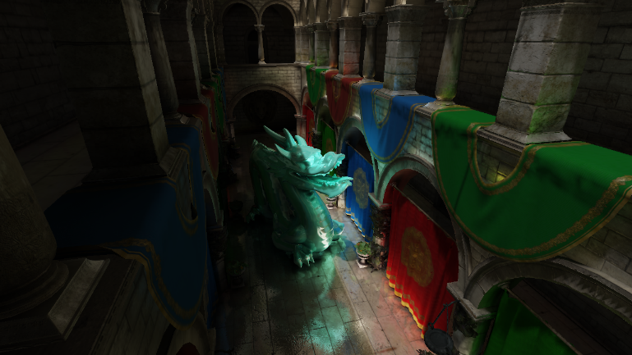
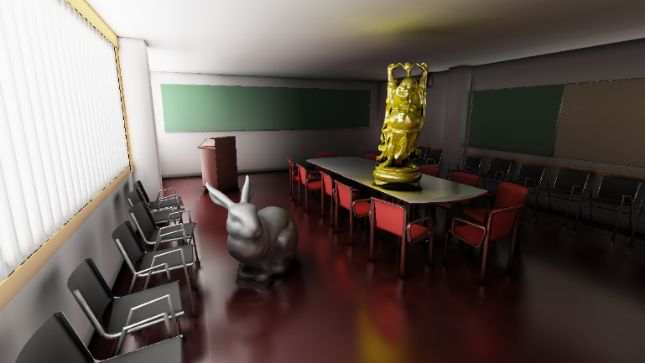
Trazado de Conos para el Cálculo de Iluminación Global empleando Sombreado de Vóxeles
Tutor: Esmitt Ramírez
Bachiller: José Villegas

